Slide 1
ПРОЕКТ «Школа Активного Гражданина»
«Политика геноцида, грабежа и насилия»
21 января 2022 года

Slide 2
Политика геноцида
В Беларуси под оккупацией оказалось около 8 млн жителей, а также около 900 тыс. советских военнопленных.
Оккупанты на захваченной территории:
1. Ввели ограничение гражданских свобод местного населения:
было объявлено чрезвычайное положение;
все население подлежало обязательному учету;
запрещалась деятельность всех организаций, проведение митингов и собраний;
введен пропускной режим, действовал комендантский час;
2. Совершали массовые убийства коммунистов, комсомольцев, активистов советской власти, представителей интеллигенции; с особой жестокостью уничтожались евреи, цыгане, физически и психически больные.
3. Создали систему тюрем и концентрационных лагерей, где без суда и определения срока заключения находились сотни тысяч людей.

Slide 3
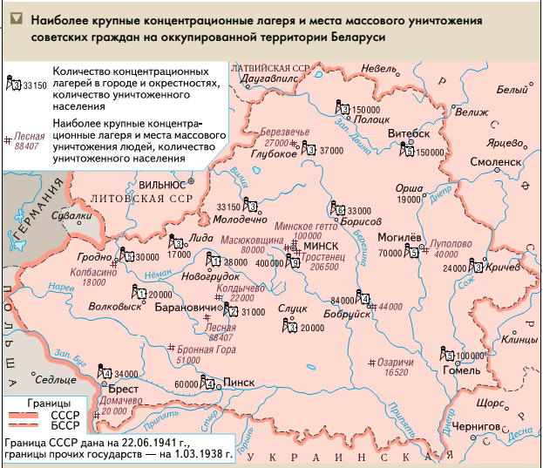
Концентрационные лагеря
Концентрационные лагеря — места мас-
сового заключения и физического уничтожения людей по политическим, расовым, религиозным и другим признакам.
Создавались в Германии после прихода к власти в 1933 г. Нацистов. В годы Второй мировой войны создавались на оккупированных территориях.
Наиболее крупные - Освенцим,
Майданек, Треблинка, Тростенец, Дахау,
Заксенхаузен, Бухенвальд, Маутхаузен.
В Беларуси действовало более 260
концентрационных лагерей смерти, их филиалов и отделений.

Slide 4
«Холокост»
«Холокост» - уничтожение нацистами в годы Второй мировой войны еврейского населения Европы.
«Холокост» — преследование и массовое уничтожение нацистами представителей различных этнических и социальных групп (советских военнопленных, поляков, евреев, цыган, масонов, безнадёжно больных и инвалидов и др.) в период существования нацистской Германии
В Беларуси было создано свыше 110 гетто. Наиболее крупные – в Минске, Гродно, Бобруйске, Барановичах, Бресте, Пинске, Слониме, Гомеле. Территория гетто, как правило, огораживалась колючей проволокой, охранялась войсками и полицией. Так, в Минском гетто содержалось свыше 80 тыс. евреев, в том числе более 20-25 тыс. из Германии, Австрии, Чехии, Польши, Литвы и др.

Slide 5
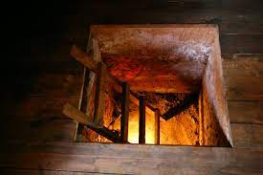
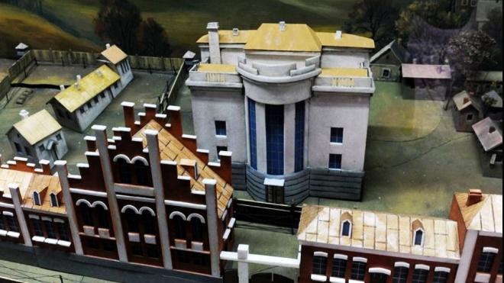
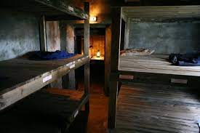
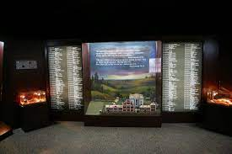
Новогрудское гетто

Slide 6
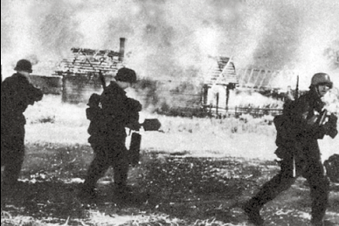
Карательные экспедиции.
В целях борьбы с антигерманским сопротивлением, подавления коммунистической идеологии и устрашения населения широко использовались карательные экспедиции.
Первая — «Припятские болота» — состоялась в июле-августе 1941 г. на территории Брестской, Минской, Пинской и Полесской областей.
Во время этой операции фашисты расстреляли 13 788 человек, сожгли много деревень
Многие населенные пункты уничтожались по нескольку раз.
В Витебской области 243 деревни сжигались дважды, 83 — трижды; в Минской — 92 населенных пункта дважды, 40 — трижды, 16 — четыре и более раз.
Каратели на белорусской земле.

Slide 7
СПІС вёсак
Навагрудскага раёна,
спаленых нямецка-фашысцкімі захопнікамі ў гады Вялікай Айчыннай вайны
Назва вёскі | Назва сельскага савета | Было двароў | Спалена двароў | Знішчана людзей
Ятра | Ятраўскі | 76 | 69 | 2
Калмаскоўшчына | Ятраўскі | 20 | 16 | 0
Заполле | Ятраўскі | 185 | 30 | 12
Тулічава | Ятраўскі | 57 | 36 | 15
Поздзерава | Ятраўскі | 23 | 17 | 0
Альхоўка | Ацмінаўскі | 80 | 54 | 20
Ацмінава | Ацмінаўскі | 130 | 130 | 5
Малачкі | Ацмінаўскі | 20 | 20 | 0
Дзетамля | Ацмінаўскі | 72 | 72 | 248
Пудзіна | Налібоцкі | 53 | 53 | 18
Нізаўцы | Зенявіцкі | 52 | 28 | 0
Рахавец | Зенявіцкі | 62 | 11 | 24
Бор | Любчанскі | 39 | 39 | 70
Купіск | Любчанскі | 212 | 200 | 29
Панямонь | Шчорсаўскі | 80 | 80 | 10
Каменка | Кашалеўскі | 64 | 23 | 0

Slide 8
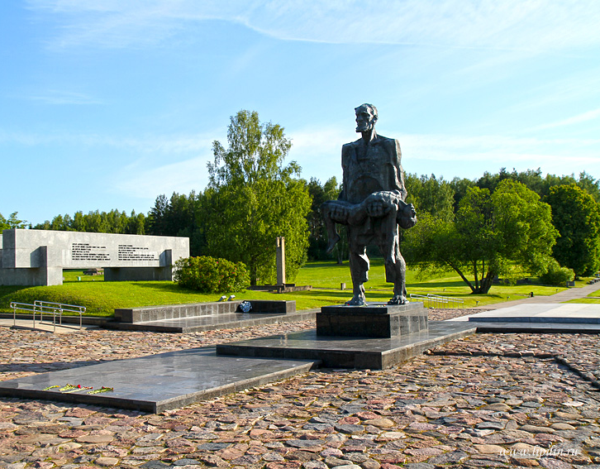
Мемориальный комплекс «Хатынь»
Во время оккупации 628 населенных пунктов Беларуси было уничтожено вместе с жителями. 186 из них так и не восстановлены. В память о сожжённых деревнях в Республике Беларусь открыт «Мемориальный комплекс «Хатынь».

Slide 9
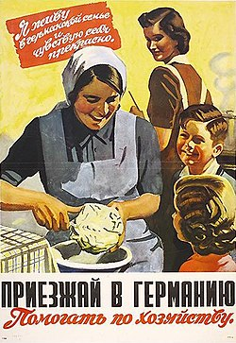
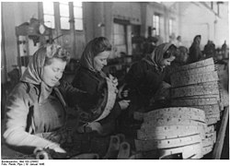
Депортация населения на принудительные работы в Германию.
Одной из трагических страниц Великой Отечественной войны стала депортация населения на принудительные работы в Германию, Австрию, Чехию, Францию и другие страны.
Всего было насильственно вывезено 5,3 млн человек, в том числе около 400 тыс. из Беларуси.
«Остарба́йтер» (нем. Ostarbeiter — «работник с Востока») — определение, принятое в Третьем рейхе для обозначения людей, вывезенных из Восточной Европы с целью использования в качестве бесплатной или низкооплачиваемой рабочей силы (1942—1944 гг.).
Советские женщины-остарбайтеры за работой. Берлин
Агитационный плакат

Slide 10
Уголовное дело по факту геноцида белорусского народа во время Великой Отечественной войны. Закон «О геноциде белорусского народа».
Генеральная прокуратура Республики Беларусь в апреле 2021 года возбудила уголовное дело по факту геноцида населения Беларуси во время Великой Отечественной войны и послевоенный период.
Начатый Генпрокуратурой уголовный процесс по расследованию фактов геноцида направлен на установление конкретных лиц из числа немецких захватчиков и их пособников, которым удалось избежать ответственности за убийства мирных жителей, издевательства и пытки в концлагерях и гетто, массовый угон гражданского населения в немецкое рабство.
5 января 2022 года Президент Беларуси Александр Лукашенко подписал Закон "О геноциде белорусского народа".
Законом предусматривается юридическое признание геноцида белорусского народа, совершенного нацистскими преступниками и их пособниками в годы Великой Отечественной войны и послевоенный период (до 1951 года).

Slide 11
Экономическая политика немецко-фашистских оккупационных властей.
Экономические и природные ресурсы на оккупированной территории Беларуси были объявлены собственностью нацистской Германии.
Январь 1942 г. Была принята директива об обязательном восстановлении хозяйства.
Налаживались:
деятельность энергетических предприятий;
добыча торфа, угля, нефти;
производство каучука;
заготовка древесины;
ремонт дорог и аэродромов.
Появилось много фирм, концернов,
хозяйственных команд, занимающихся реквизицией промышленной продукции, продовольствия, сырья и культурных ценностей;
Вводилась обязательная трудовая повинность.
К ее выполнению было привлечено около 22 млн человек.
«Вы направлены туда для того, чтобы работать на благосостояние нашего народа, а для этого необходимо забирать все возможное. При этом мне абсолютно все равно, если вы мне скажете, что люди оккупированных областей умирают с голоду. Пусть умирают, лишь бы только были живы немцы. Я сделаю все — я заставлю выполнить поставки, которые на вас возлагаю, и если вы этого не сможете сделать, тогда я поставлю на ноги органы, которые при любых обстоятельствах вытрясут эти поставки».
рейхсмаршал Г. Геринг к рейхскомиссарам в августе 1942 г.
Как вы считаете, какую цель преследовало германское командование, осуществляя на территории Беларуси свою экономическую политику?

Slide 12
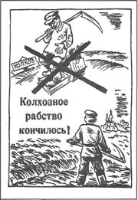
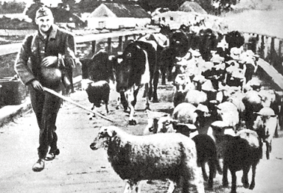
Экономическая политика немецко-фашистских оккупационных властей.
В сельском хозяйстве:
на основе бывших колхозов и совхозов оккупанты организовывали так называемые «общинные хозяйства», государственные имения, земские дворы и мелкие предприятия.
Население должно было платить непосильные денежные и натуральные налоги
Так оккупанты собирали натуральный налог у жителей Беларуси
Листовка оккупантов
Реализовать экономическую политику в полном объеме захватчики не смогли, так как
большая часть населения относилась к ней негативно.

Slide 13
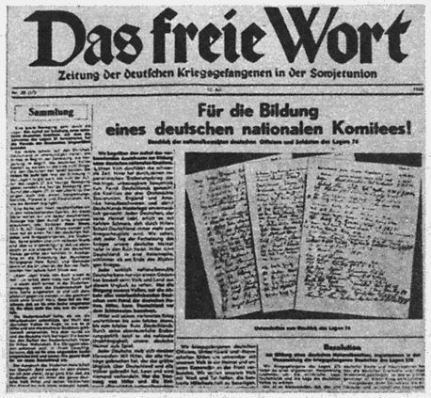
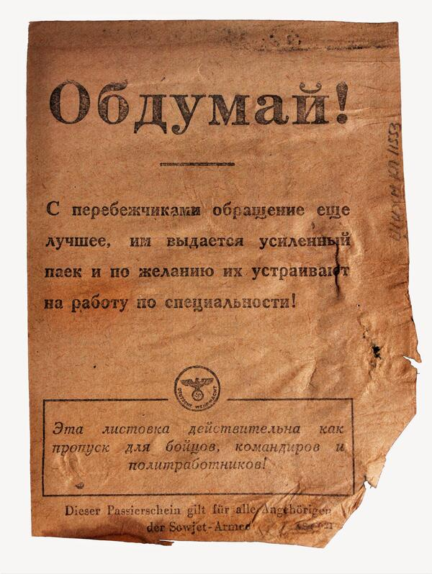
Политика оккупантов в области идеологии и культуры.
Чтобы привлечь местных жителей на свою сторону, захватчики и лидеры белорусского коллаборационизма делали некоторые шаги по устройству социальной и культурно-общественной жизни.
За лояльное отношение к оккупационным властям местному населению: обещались выплаты материальной помощи, небольших пенсий.
Организовывались школы, детские сады, учреждения культуры и церкви.
Издавалось и распространялось большое количество газет, журналов и листовок.
Широко пропагандировалась освободительная миссия вермахта, его желание возродить белорусскую национальную культуру.
Навязывались новые праздники, такие как день рождения фюрера, годовщины нападения Германии на СССР.

Slide 14
“Никогда не бывает геноцида против одного народа. Геноцид всегда против всех”.
Михаил Гефтер

